Slide 1
LEC0. 과목 소개 “소셜네트워크-CLTR264001~2”
박 보 석
boseok4u@knu.ac.kr
Office : 종합정보센터 301호
방문시간 : 미리 약속후
M.P : 053-950-8684

Slide 2
목 차
강의 개요 및 목표
강의 교재
평가 항목
강의 과제 및 선수과목
강의 방식
수강 참고 사항
강의 내용

Slide 3
강의 개요 및 목표
소셜 미디어 및 네트워크 기술을 각 전공 분야에서 활용
기초적인 방법을 학습하고 응용할 수 있는 능력을 키우는 것
그래프, 네트워크 이론을 학습한다.
페이스북, 트위터, 인스타그램, 링크드인 등 SNS의 활용법.
소셜네트워크 분석 방법
소셜네트워크의 이론적 유형 및 특징
소셜네트워크의 실제를 분석
분석 도구를 사용하여 직접 모델링하고 분석.

Slide 4
강의 교재
온라인 교재
lms.knu.ac.kr
참고 교재
문화 기술 개론, 김상욱외2, 경북대학교출판부, 2017.2
R을 활용한 소셜 빅데이터 연구방법론, 송태민외1, 한나래, 2016.1.
강의자료, 숙제, 공지사항, 기타문서
http://lms.knu.ac.kr
수시로 홈페이지에 접속하여 공지사항 필독

Slide 5
평가 항목
상대 평가(A이상 30%)
출석 및 수업 태도 10%
지각 세 번 → 결석 한 시간
결석 2시간마다 -0.5 ¼ 이상 결석은 F
교재 지참 및 수업 태도

Slide 6
강의 과제 및 선수과목
소셜미디어 활용 관련 미니 프로젝트 제안서
제안서 : 전 수강생 제출
데모 : 희망자(없을 경우 전공 수강생 우선 지정)
제안서는 2주후 온라인 제출, 기말시험 후 지정된 기일 내에 출력물로 제출
선수과목
없음
후수과목
프로그래밍(C, Java, Python등)
빅데이터기초 및 실습(2019년 1학기 신설 예정)
인공지능 개론(2019년 1학기 신설 예정)

Slide 7
강의 방식
전반기 : 이론 중심
SNS
그래프 이론
네트워크 이론
후반기 : 분석 관련 이론 및 실습
소셜 빅데이터 마이닝
군집(클러스터링)
시각화
프로젝트 :

Slide 8
수강 참고 사항
강의 중 휴대폰 사용 금지(실습 시간은 가능)
강의 자료는 출력 & 편철
필기 도구 지참
음식물 섭취 금지
늦은 시간 문자나 카톡은 사양합니다;;
급한 사항 아니면 lms 쪽지를 통하여 문의
학점 타협(?)을 위한 연락 사절합니다.
학점 산출된 내역은 lms에 공개됩니다. 임의로조작이 불가능!!

Slide 9
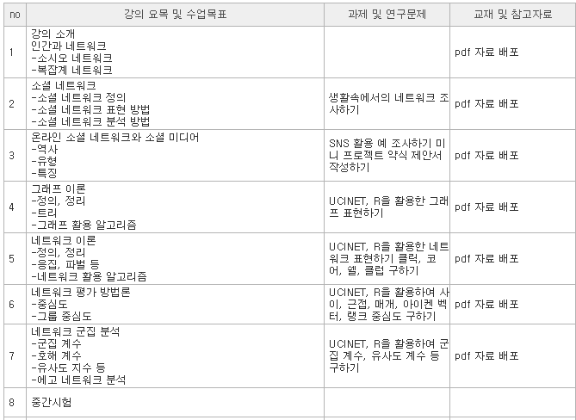
강의 내용
sy.knu.ac.kr

Slide 10
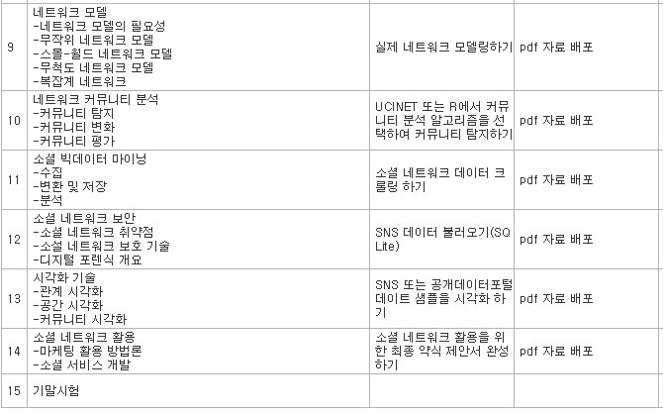
강의 내용
sy.knu.ac.kr

Slide 11
Q&A

